Slide 1
Introduction au Projet de Plateforme IA pour la Gestion des Organes Automobile
Le projet consiste à développer une plateforme basée sur l'intelligence artificielle destinée à la gestion des organes automobiles. Cette plateforme sera capable de récupérer toutes les données nécessaires à partir uniquement du nom d’un organe, offrant ainsi une interface intuitive et efficace pour les utilisateurs.

Slide 2

Introduction au Projet de Plateforme IA pour la Gestion des Organes Automobile
Inputs :
Les utilisateurs entreront le nom d’un organe et formuleront des questions concernant cet organe.

Slide 3
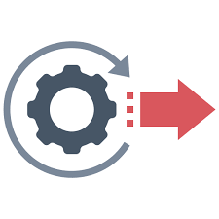
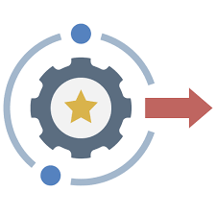
Introduction au Projet de Plateforme IA pour la Gestion des Organes Automobile
Outputs :
En réponse, la plateforme fournira des informations détaillées sur les exigences de l’organe, ainsi que des plans de test pour “Tester” et “Valider” l'organe. De plus, elle générera des documents essentiels comme la spécification technique.
Doit être capable d'expliquer chaque exigence, son rôle et son fonctionnement, et comment on peut les tester et assurer la performance de ces exigences. Par exemple, l'utilisateur doit demander l'explication de certaines exigences, donc il doit être capable de le faire.

Slide 4
Architecture Globale du Projet
Collecte et Prétraitement des Données
Extraction des informations à partir des documents existants (PDF, Excel, etc.).
Infrastructure de Base de Données
Structuration des données en base de connaissances
Benchmarking et Sélection des Modèles LLM /RAG
Comment sélectionner le meilleur modèle
Génération de Documents avec IA Générative
Approches pour créer des documents automatiquement
Réalisation de la Plateforme Web
Technologies pour construire l'interface

Slide 5
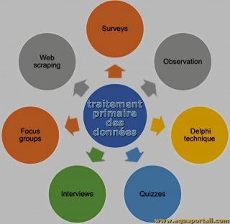
Collecte et Prétraitement des Données
📂 Traitement des Données
│
├──── 🔍 Sources de Données
│ ├── Documents techniques automobiles
│ ├── Tableaux d'exigences
│ ├── Rapports de validation
│ └── Normes industrielles
│
├──── 🛠 Techniques de Collecte
│ ├── Web scraping
│ ├── OCR (Optical Character Recognition)
│ ├── API d'extraction de données
│ └── Numérisation de documents
│
├──── 🧹 Prétraitement
│ ├── Nettoyage des données
│ ├── Normalisation des termes techniques
│ ├── Structuration des informations
│ └── Annotation sémantique
└──── 🔬 Outils Recommandés
├── OCR / LLMs
├── Pandas (traitement)
└── SpaCy (NLP)

Slide 6

Benchmarking et Sélection des Modèles LLM
🤖 Évaluation des Modèles LLM
│
├──── 📊 Critères d'Évaluation
│ ├── Performance technique
│ ├── Capacité de génération
│ └── Précision
├──── 🔍 Modèles à Comparer
│ ├── GPT-3.5/4
│ ├── Claude
│ ├── Docling
│ └── Mistral / llama 2/3
│
├──── 📈 Métriques de Comparaison
│ ├── Perplexité
│ ├── BLEU score
│ ├── Temps de réponse
│ └── Pertinence technique
└──── 🛠 Outils de Benchmark
├── HuggingFace Evaluation
├── OpenAI Evals
└── Custom evaluation scripts

Slide 7
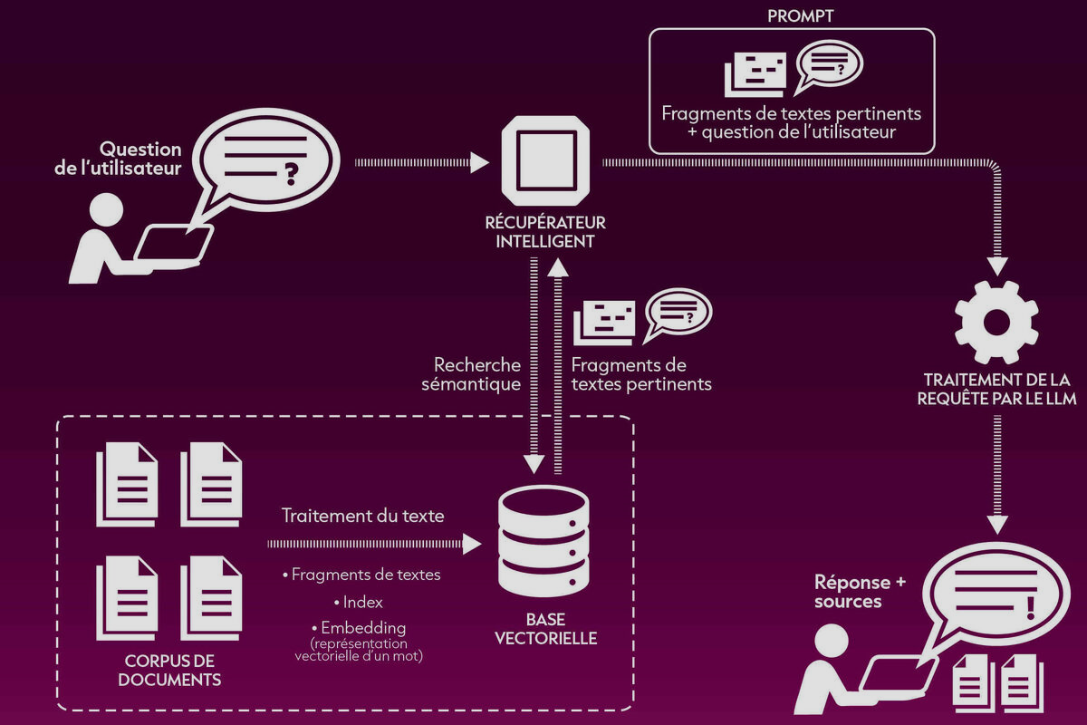
Génération de Documents avec IA Générative
📄 Système de Génération Documentaire
│
├──── 🎯 Objectifs
│ ├── Plans de test Excel
│ ├── Spécification techniques word
│ ├── Matrice de conformitè word
│ └── Messagerie word
│
├──── 🧠 Approches de Génération
│ ├── Prompt engineering
│ ├── RAG/ LLMs
│ └── Fine-tuning spécifique
│
├──── 📋 Types de Documents
│ ├── Tableaux Excel
│ └── Rapports word
│
└──── 🛠 Outils de Benchmark
├── OpenAI API
├── LangChain
├── LLMs / RAG
└── Transformers

Slide 8
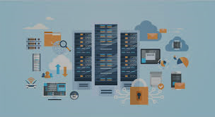
Infrastructure de Base de Données
💾 Architecture de Données
│
├──── 🗃 Types de Bases de Données
│ ├── Base vectorielle
│ └── Base documentaire
│
├──── 🔍 Stockage des Connaissances
│ ├── Embedding des documents
│ ├── Indexation sémantique
│ └── Requêtage intelligent
│
├──── 🚀 Solutions Recommandées
│ ├── chromadb
│ ├── Elasticsearch
│ └── Weaviate
│
└──── 📊 Structuration
├── Métadonnées
├── Historique des versions
└── Intégration avec LangChain

Slide 9
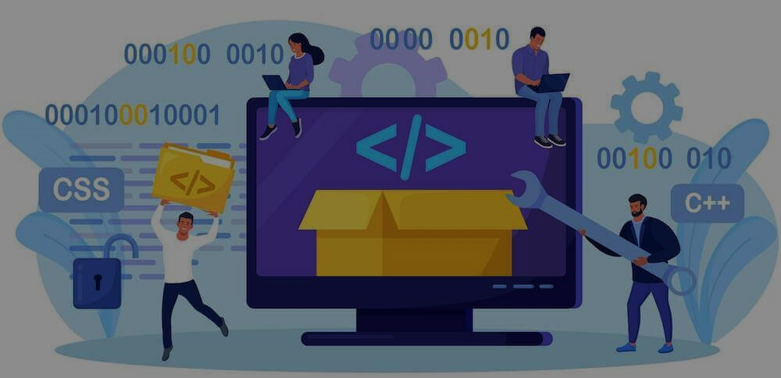
Réalisation de la Plateforme Web
🌐 Architecture Plateforme
│
├──── 🖥 Frontend
│ ├── react.js
│ └── Next.js
│
├──── 🔙 Backend
│ ├── Python
│ ├── FastAPI
│ ├── Django
│ └── Flask
│
├──── 🔒 Interface Utilisateur
│ ├── Chat conversationnel
│ ├── Upload de documents
│ ├── Génération de rapports
│ ├── Génération de plan de test
│ └── Tableau de bord
│
└──── 🚀 Déploiement
├── AWS / Azure /Claude
└── Docker

Slide 10
Réalisation de la Plateforme Web
🌐 Architecture Plateforme
│
├──── 🖥 Frontend
│ ├── react.js
│ └── Next.js
│
├──── 🔙 Backend
│ ├── Python
│ ├── FastAPI
│ ├── Django
│ └── Flask
│
├──── 🔒 Interface Utilisateur
│ ├── Chat conversationnel
│ ├── Upload de documents
│ ├── Génération de rapports
│ ├── Génération de plan de test
│ └── Tableau de bord
│
└──── 🚀 Déploiement
├── AWS / azure /claude
└── Docker

Slide 11
Défis majeurs
Le plus grand défi que nous avons rencontré est celui de la labellisation des données afin de les adapter à l'entrée des autres modules LLMs. Par exemple, pour les OCR, les tableaux sont mal interprétés, ce qui peut fausser les résultats du module.

Slide 12
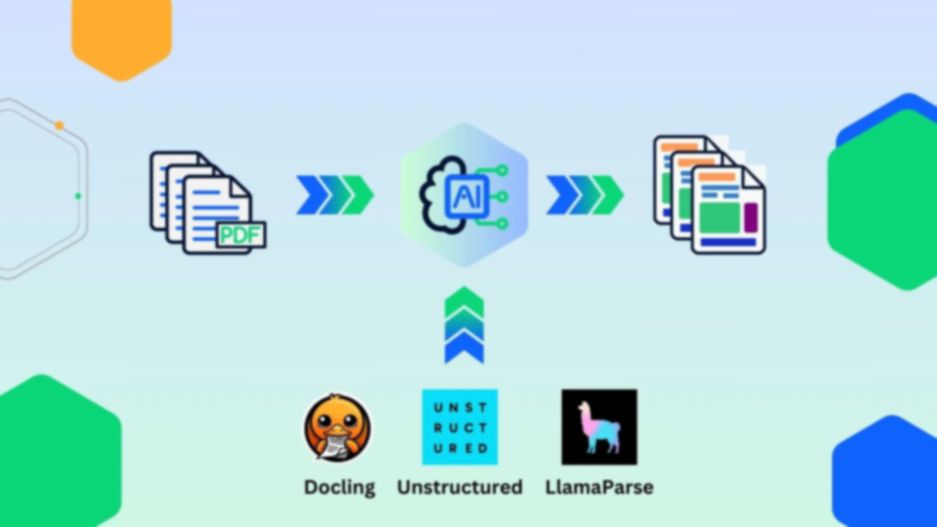
Data Extraction Benchmark

Slide 13

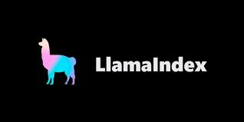
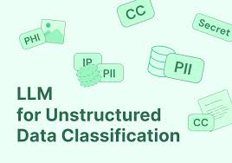
Data Extraction Benchmark
Key Takeaways:
Docling: Best overall accuracy and structure preservation (97.9% table cell accuracy)
LlamaParse: Fastest processing (6 seconds per document regardless of size)
Unstructured: Strong OCR but slowest processing (51-141 seconds depending on page count)

Slide 14
Data Extraction Benchmark
Performance Comparison Table
Les documents que nous utiliserons comme entrée pour les modules LLMs, sur lesquels nous nous baserons pour l'entraînement de notre chat, contiennent plusieurs tableaux détaillant les exigences. Dans le cadre du benchmarking des LLMs, nous évaluerons la performance d'extraction des données à partir de ces tableaux afin de sélectionner les meilleurs modules.
https://procycons.com/en/blogs/pdf-data-extraction-benchmark/

Slide 15
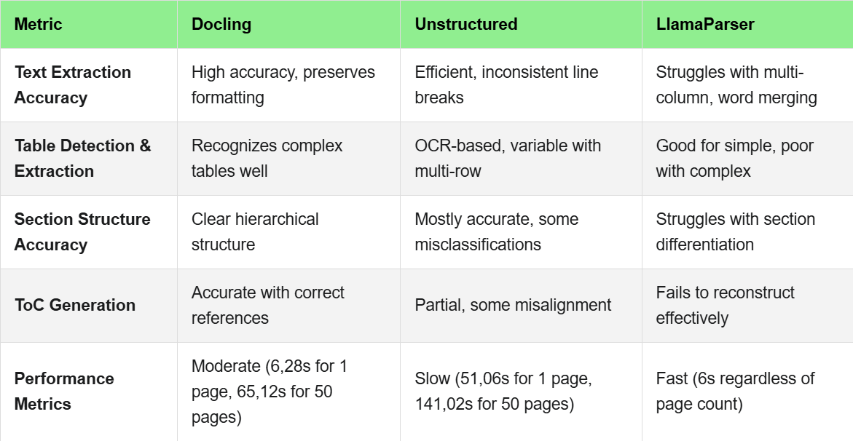
Data Extraction Benchmark
Performance Comparison Table

Slide 16
Data Extraction Benchmark
Visual Inspection
Image Annotations
Document Processing Pipeline
Convert PDF to Markdown

